Slide 1

Seminář pro žadatele výzva č. 8 – IROP – Komunitní centra
MAS MOST Vysočiny
16. 7. 2020, 9:00 hod. kancelář MAS MOST Vysočiny, 1. patro Jupiter clubu, Náměstí 17, Velké Meziříčí

Slide 2
8. Výzva – Komunitní centra
Termíny: vyhlášení a zpřístupnění 1.7.2020 12:00:00
ukončení příjmu žádostí 31.7.2020 12:00:00
Realizace projektů: 1. 1. 2014 – 31. 12. 2021
  - realizace projektů nesmí být ukončena před podáním žádosti
Kolová výzva: vyhodnocení po uzavření
Alokace: 3.500.000,00 Kč
Celkové způsobilé výdaje: min. výše 500.000,00 Kč, max. 3.500.000,00 Kč
Financování ex-post

Slide 3
Dokumenty k výzvě:
Výzvy MAS jsou podvýzvami IROP vyhlašované ŘO MMR
  – nadřazené výzvy: Integrované projekty CLLD a č. 62 (https://irop.mmr.cz/cs/vyzvy/seznam/vyzva-c-62-socialni-infrastruktura-integrovane-pro)
Obecná pravidla pro žadatele a příjemce + přílohy (Závazná pro všechny specifické cíle a výzvy. Žadatel se řídí platnými pravidly v den vyhlášení výzvy.)
Specifická pravidla pro žadatele a příjemce + přílohy
  Obsahuje informace o oprávněných žadatelích, podporovaných aktivitách, způsobilých výdajích atd.
  Specifická pravidla pro žadatele a příjemce výzvy č. 62, žadatel se řídí platnými specifickými pravidly v den vyhlášení výzvy MAS.
Výzva č. 8 – MAS MOST Vysočiny – IROP – Komunitní centra
  Příloha č. 1 - Kritéria hodnocení formálních náležitostí a přijatelnosti.
  Příloha č. 2 - Kritéria věcného hodnocení.
Interní postupy MAS pro IROP

Slide 4
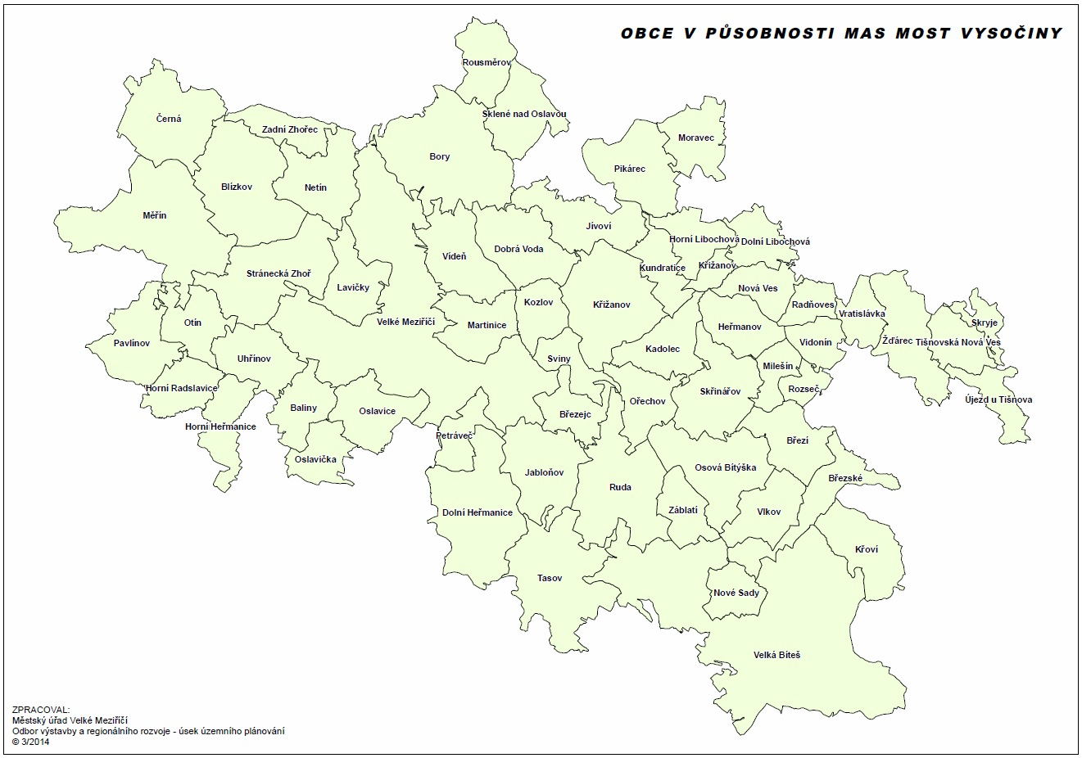
Místo realizace projektu

Slide 5
Oprávnění žadatelé
Kraje a organizace zřizované a zakládané kraji
Obce a organizace zřizované a zakládané obcemi
Dobrovolné svazky obcí a organizace zřizované a zakládané dobrovolnými svazky obcí
Nestátní neziskové organizace
Církve
Církevní organizace

Slide 6
Cílové skupiny
Osoby sociálně vyloučené či osoby ohrožené sociálním vyloučením, osoby se zdravotním postižením

Slide 7
Věcné zaměření
Rozvoj komunitních center

Slide 8
INDIKÁTORY
675 10 – Kapacita služeb a sociální práce
554 01 – Počet podpořených zázemí pro služby a sociální práci
554 02 – Počet poskytovaných druhů sociálních služeb
Žadatel je povinen vybrat indikátor, který odpovídá zvolené aktivitě a náplni projektu. Plánovaná hodnota indikátoru je závazná.
Nenaplnění či překročení vykazovaného indikátoru k určenému datu jeho naplnění může vést ke krácení nebo nevyplacení dotace. Jeho neudržení po dobu udržitelnosti může mít charakter porušení rozpočtové kázně s následkem finanční sankce.

Slide 9
Způsobilé výdaje na aktivity projektu
Stavby a stavební práce spojené s výstavbou infrastruktury komunitního centra včetně vybudování přípojky pro přivedení inženýrských sítí
Rekonstrukce a stavební úpravy existujícího objektu a zázemí pro poskytování aktivit komunitních center včetně sociálních služeb, budou-li v projektu poskytovány
Vybavení pro zajištění provozu zařízení

Slide 10
Povinné přílohy
  Plná moc
  Zadávací a výběrová řízení
  Doklady o právní subjektivitě
  Studie proveditelnosti
  Doklad o prokázání právních vztahů k majetku, který je předmětem projektu
  Žádost o stavební povolení nebo ohlášení, případně stavební povolení nebo souhlas s provedením ohlášeného stavebního záměru nebo veřejnoprávní smlouva nahrazující stavební povolení
  Projektová dokumentace pro vydání stavebního povolení nebo pro ohlášení stavby
  Položkový rozpočet stavby
  Čestné prohlášení o skutečném majiteli
  Územní rozhodnutí nebo územní souhlas nebo veřejnoprávní smlouva nahrazující územní řízení
Souhlasné stanovisko kraje o souhlasu s jeho krajským střednědobým plánem rozvoje sociálních služeb
Pověřovací akt, popř. vyjádření objednatele služeb o úmyslu poskytovatele služeb pověřit výkonem služby obecného hospodářského zájmu v souladu s Rozhodnutím Komise 2012/21/EU.

Slide 11
Hodnocení a výběr projektů
Kontrola přijatelnosti a formálních náležitostí projektu - obecná
Žadatel má zajištěnou administrativní, finanční a provozní kapacitu k realizaci a udržitelnosti projektu.
Cílové hodnoty indikátorů odpovídají cílům projektu.
Minimálně 85% způsobilých výdajů projektu je zaměřeno na hlavní aktivity projektu.
Podrobné informace v příloze č. 1 – Kritéria hodnocení formálních náležitostí a přijatelnosti

Slide 12
Kritéria věcného hodnocení
Preferenční kritéria – při bodové shodě projektů budou rozhodovat o pořadí přidělené body za tato kritéria
Detailní informace v Příloze č. 2 - Kritéria věcného hodnocení
Projekt úspěšně projde věcným hodnocením, když získá minimálně 15 bodů ze 30.

Slide 13
Doporučení:
Realizace projektu nesmí být ukončena před podáním žádosti o podporu
Etapy projektu mohou být minimálně 3 měsíce
Postupovat v souladu se specifickými a obecnými pravidly pro žadatele a příjemce
Žádost o podporu finalizovat a podat v MS2014+ dříve než poslední den před ukončením příjmu žádostí ve výzvě
Projekt musí být předložen do správné výzvy a podvýzvy MAS MOST Vysočiny
Doložit všechny povinné přílohy a u nerelevantních příloh uvést, že příloha není pro projekt relevantní
Jednoznačně vymezovat způsobilé výdaje projektu, rozdělení na hlavní (min.
85%) a vedlejší (max. 15%) aktivity

Slide 14
Kontakty:
MAS MOST Vysočiny, Náměstí 17, 594 01 Velké Meziříčí
JUDr. Diana Kutnerová, tel.: 566 782 013, 731 112 713,
  e-mail: info@masmost.cz, kutnerová@masmost.cz
Mgr. Naděžda Jašová, tel.: 566 782 012, 774 493 522,
  e-mail: jasova@masmost.cz

